Slide 1
Инновационные технологии в музыкальном воспитании детей
Лобова Н.А.
Преподаватель фортепиано,
вокала,
теоретических дисциплин,
концертмейстер
Специалист первой категории

Slide 2
Основная общеобразовательная программа дошкольного образования «Истоки» Л.А. Парамонова, Т.И. Алиева, Т.В. Антонова.©
Предусматривает развитие у детей в процессе различных видов деятельности: музыкального слуха, певческого голоса, танцевальных навыков, игры на детских музыкальных инструментах.

Slide 3
● Создание музыкальным руководителем условий, предоставляющих возможности каждому ребенку проявить свои индивидуальные способности при общении с музыкой;
● творческое развитие природной музыкальности ребенка;
● высвобождение первичной креативности, создание условий для спонтанных творческих проявлений;
● помощь в формировании внутреннего мира и самопознании (эмоционально-психическое развитие и психокоррекция).

Slide 4
Способность к чувственному восприятию мира, его наблюдению

Slide 5
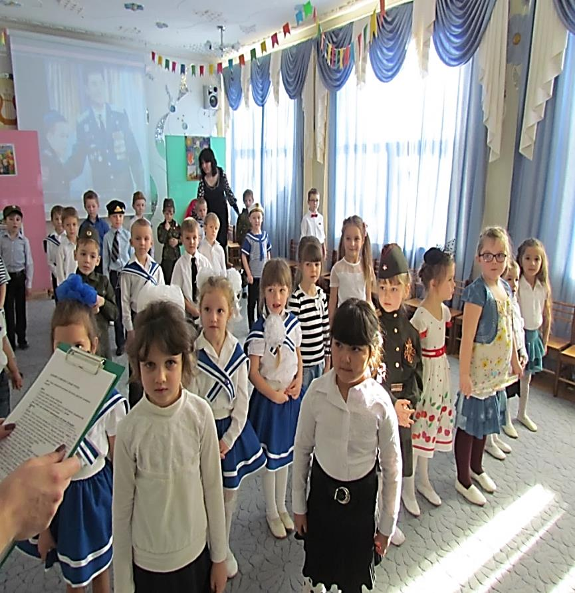

Slide 6
Ассоциативность художественного мышления

Slide 7
Выразительность интонации: речевой, вокальной, пластической, инструментальной

Slide 8
Чувство ритма: временного, пространственного, пластического, музыкального

Slide 9
Коммуникативные танцы
развитие коммуникативных навыков
работа над ощущением формы
развитие двигательной координации
развитие чувства ритма.

Slide 10
Умение различать и отражать художественными средствами противоположные понятия:
Большое
Высокое
Приближение
Светлое
Яркое
Легкое
Теплое
Громкое
Быстрое
Плавное
Одновременное
Доброе
Маленькое
Низкое
Удаление
Темное
Тусклое
Тяжелое
Холодное
Тихое
Медленное
Отрывистое
Последовательное
Злое

